Slide 1
磷酸二酯酶抑制剂——以PDE-4为例
化工学院制药工程专业
药物的研制与开发
指导老师：李子成
报告人：郑程光
PPT制作：何雨航

Slide 2
PDEs同工酶家族
PDEs大家族中，据其对底物作用的特异选择性、抑制剂的敏感性和钙/钙调素的依赖性及不同的氨基酸序列分为多种PDEs基因家族。

Slide 3
PDEs
家族1：钙/钙调素激活，水解cAMP 、cGMP；
家族2：由cGMP 刺激，以cGMP、cAMP 为作用底物；

Slide 4
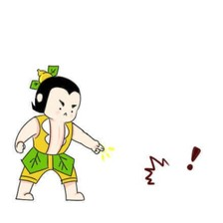

PDEs
家族3：被cGMP抑制；
家族4：为cAMP特异性的；

Slide 5
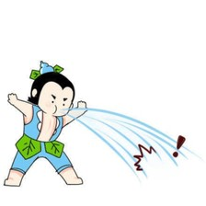

PDEs
家族5：在酶非催化部位结合cGMP，并特异水解cGMP；
家族6：视网膜特有PDE，水解cGMP；

Slide 6

PDEs
家族7：为一种Km很低的cAMP特异性PDE；
家族8：视网膜特有PDE，水解cGMP；
家族9：为cGMP高特异性的；
……

Slide 7
PDE-4分布
PDE-4主要分布于各种炎性细胞内，包括肥大细胞、巨噬细胞(MΥ)、噬酸粒细胞(EOS)、淋巴细胞和上皮细胞等。

Slide 8
抑制机制
抑制多种炎症介质/细胞因子的释放, 能够抑制TH2细胞IL-4、IL-5 基因的表达。
抑制白细胞的激活(呼吸爆发)，抑制白细胞游走。
抑制细胞粘附因子(CAM)的表达或上调。
诱导产生具有抑制活性的细胞因子，如IL-6。
诱导细胞凋亡。
刺激内源性激素和儿茶酚胺类物质的释放。

Slide 9
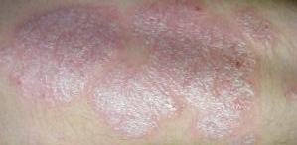
研究背景
银屑病（又称白疕、牛皮癣）是一种慢性炎症性疾病，全世界估计有2%～3%的人群患病，其中一部分会发展成银屑病关节炎，即血清反应阴性的脊柱关节病。在银屑病和银屑病关节炎中，树突细胞、单核细胞、软骨细胞等免疫系统相关细胞中多种促炎和抗炎介质会出现调节异常，该异常通常会引起炎症、疼痛和瘙痒等临床症状，以及其他病理体征如角质细胞过度增生、脱屑，少数患者会出现脓疱或指关节的点状斑块。

Slide 10
研究背景
细胞内的cAMP浓度在各种腺苷酸环化酶的作用下保持平衡，腺苷酸环化酶主要通过G蛋白偶联受体（GPCR）和磷酸二酯酶（PDEs）途径激活，PDEs有11个不同的家族在特定的组织中表达，其中8个PDE家族能够把cAMP水解成AMP。PDE-4有4种不同的亚型（A、B、C和D），主要在间充质细胞中表达，包括真皮内的角质细胞，平滑肌细胞，血管内皮细胞和关节内的软骨细胞。由PDE-4控制的造血细胞包括树突细胞、T细胞、巨噬细胞和单核细胞，广泛控制着cAMP信号传导途径，通过减少细胞内cAMP的浓度，PDE-4促进了促炎介质的产生同时减少了抗炎介质的产生。PDE-4抑制剂能增加细胞内cAMP的浓度并优先阻断促炎细胞因子的产生，如TNF-α、干扰素-g（IFN-g）、来自外周血单核细胞和T细胞的IL-2，同时增加了抗炎介质的浓度，如IL-10。鉴于PDE-4在调节炎性介质中的关键作用，很多研究都集中在那些能够调控PDE-4亚型的化合物上。

Slide 11
作用机制
阿普司特特异性地以PDE-4为靶点来调控先天免疫细胞中促炎和抗炎介质的表达。在单核细胞核树突细胞中，来源于Toll样受体（TLR4）途径的促炎信号会引起转录核因子kappaB（NF-κB）的激活以及促炎介质的表达，如IL-23、TNF-α和IFN-g。来源于G蛋白偶联受体（GPCRs）如前列腺素结合蛋白的信号通过刺激G蛋白α亚基（Gas）来激活腺苷酸环化酶（AC），从而产生cAMP。在白细胞如巨噬细胞和树突细胞中，cAMP会被PDE-4水解成AMP。阿普司特作为PDE-4的抑制剂能增加细胞内cAMP的水平，从而激活cAMP依赖性蛋白激酶A（PKA），同时激活环核苷酸–门控离子通道，PKA的活化导致转录因子中cAMP反应元件（CRE）结合家族的磷酸化，同时激活转录因子1（ATF-1）。在特定细胞如巨噬细胞中，这些因子如IL-10会结合到CRE基因启动子的结合位点上增加细胞基因的表达，CRE驱动的转录激活会集合共激活因子如CREB结合蛋白（CBP）、同源蛋白p300等。从NF-κB集合来的CBP和p300会抑制NF-κB的转录活性，降低NF-κB依赖性基因的表达，从而导致IL-23、TNF-α和IFN-g的降低。炎症反应的应答降低会使免疫细胞的炎性浸润降低，同时减少角质形成细胞和滑膜细胞的增殖激活，降低银屑病的表皮增厚以及关节炎中的滑膜损害。

Slide 12
PDE-4抑制剂的分类
儿茶酚醚类 吡啶类 喹啉类 三嗪类

Slide 13
一般结构
A以极性基团为宜，含芳环的极性基团（如吡啶）取代活性强；
B与酶形成疏水作用，芳环、芳杂环等疏水环为宜，芳环面积越大活性越强。B必需含有可与谷氨酰胺形成氢键的受体或供体；
C主要影响亚型的选择性及药物的脂溶性，对活性影响不大。
连接基团与周围水分子产生氢键作用，以含氧、氮原子的基团为宜（如酰胺、吡唑等）。

Slide 14
儿茶酚醚类
两个醚氧原子与酶的谷氨酰胺酸以氢键结合；R¹以不大于甲基的疏水基取代为宜；R²以较大疏水基取代为宜。
A与酶的M区产生亲水作用；
B与苯丙氨酸产生共轭作用；苯环2位有取代基时，连接基团受空间位阻影响而改变构象使活性下降；
3位不宜以大基团取代（空间位阻作用）；4位以供电子基取代活性更强；
C与酶的S区表面的溶剂分子作用。连接基团可以是酰胺、酮或五元环，以便与水分子氢键结合。

Slide 15
吡啶类
通过吡啶的氮原子与谷氨酰胺酸形成氢键;吡啶环与苯丙氨酸产生π－π共轭作用。
A环与酶的M区产生亲水作用;A为吡啶环时取代活性强，但因亲脂性较强易穿过血脑屏障进入脑部引起呕吐，在吡啶环的3位引入极性基团可减小副作用。
连接基的长度直接影响A环与酶的M区作用；连接基团的碳链长度为3时活性较强。
X不能是氢键供体(如亚氨基)，可为氧或硫。

Slide 16
喹啉类
甲基和三氟甲基分别与酶的Q1、Q2口袋疏水结合；
喹啉环与苯丙氨酸产生π－π共轭作用。
A与酶的M区产生亲水作用；
C通过疏水力、氢键与酶的S区作用。
连接基团以酰胺为宜，且以羰基部分连接喹啉环活性较好；用已酮、乙烯片段取代活性降低，调换酰胺位置活性急剧下降。

Slide 17
三嗪类
Ｒ²、Ｒ³分别与酶的Q1、Q2口袋产生疏水作用；
三嗪环与苯丙氨酸产生π－π共轭作用；
Ｒ²与酶的S区域亲水或疏水作用；
X一般为亚氨基，氢被甲基取代时活性下降；
R²以含氰基的饱和环取代活性较强；
R³与谷氨酰胺形成氢键，以含氮的芳环取代活性较强，亲水性基团取代时活性较弱。

Slide 18
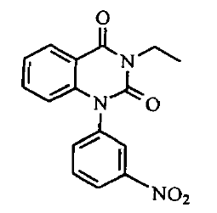
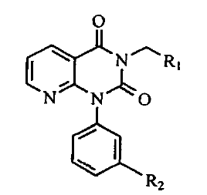

实例
以Nitraquazone(IC₅₀=1.9μmol/L)为母体，构效关系研究表明，3′位-NO₂可被吸电子基团(-Cl，-Br，-COOCH₃)取代，以吡啶电子等排体取代苯，并在3位N上引入大基团，获得的化合物(IC₅₀=0.28nmol/L)其活性提高4倍；

Slide 19
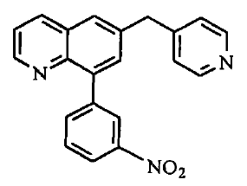
实例
将母体结构进一步简化，得到喹啉化合物RS14203 (IC₅₀=0.023μmol/L)，它对PDE-4抑制活性最佳；

Slide 20
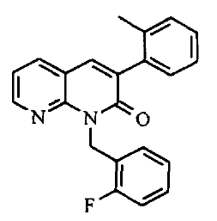
实例
对母体结构进行部分简化得Naftiridinones (IC₅₀=0.14μmol/L) ；

Slide 21
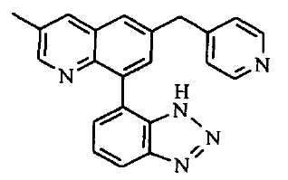
实例
保留RS14203的基本结构，用苯噻唑基取代了3′-硝基苯基得化合物(IC₅₀=0.71nmol/L) ;

Slide 22
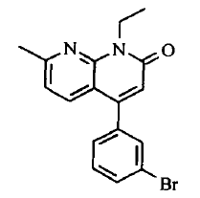
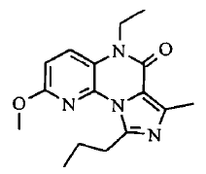
实例
在化合物(10)的基础上,将羰基和氮进行互换，得化合物(IC₅₀=1.2nmol/L)和(IC₅₀=3μmol/L)，前者是将吡啶氮原子转移到对位上,而后者以稠合的咪唑环系统代替苯环。

Slide 23
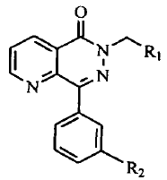
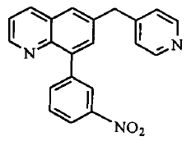
实例
与Nitraquazoue相比，化合物(Ａ)同时引入苯-吡啶和嘧啶酮-哒嗪酮电子等排取代，是纳摩尔级的选择性抑制剂。尽管化合物(Ａ)、(Ｂ)的PDE-4抑制活性大大增强，但副作用也明显增加，限制了它们的进一步开发。
Ａ
Ｂ

Slide 24
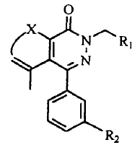
实例
为了降低其副作用,在原来的哒嗪酮骨架基础上，用一系列五元或六元杂环(如吡咯、吡唑、1, 2-二氢吡啶和噻吩环)取代吡啶,得到系列化合物(Ａ)，与Rolipram和化合物(Ｂ)相比，该系列化合物在哒嗪-2-N位上的乙基取代使其在PDE-4抑制活性和与HARBS的结合力之间保持了较好的平衡，提示它致吐的可能性将减小。
Ａ
Ｂ

Slide 25
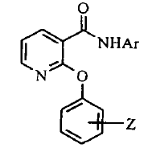
实例
烟酰胺醚是由化合物(Ａ)的嘧啶二酮开环而得，它对PDE-4D的选择抑制活性是对其他PDE-4亚型的100倍，而且对HARBS的亲和力降低。
Ａ

Slide 26
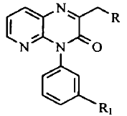
实例
在母体4位引入长链苯基,得新型PDE-4抑制剂——吡啶并[2,3-d]吡嗪酮类化合物 (IC₅₀=20nmol/L) ；

Slide 27
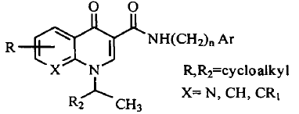
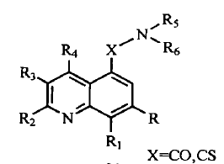
实例
1997年新型PDE-4抑制剂(Ａ)、(Ｂ)被发现, 它们具有和Naftiridinones及化合物(Ｃ)、(Ｄ)类似的骨架，并含酰胺和磺酰胺功能基；
Ａ
Ｂ
Ｃ
Ｄ

Slide 28
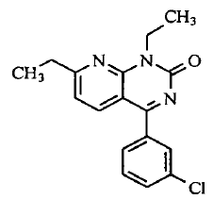
实例
YM976(IC₅₀=2.2nmol/L)是一种新型PDE-4抑制剂，口服有效，治疗剂量下不引起呕吐，目前处于Ⅰ期临床。

Slide 29
总结
B与酶的Q口袋形成疏水作用，因此以苯、芳杂环、拼合芳环等疏水环取代为宜。并且B与苯丙氨酸产生π－π 共轭，芳环的平面越大，产生的共轭作用越强，活性也越强。B必需含有可与谷氨酰胺形成氢键的受体或供体，这是增强活性及对PDE-4选择性的重要因素；
A与酶的M区金属离子或水分子产生作用，因此以极性基团取代为宜。并且，以含芳环的极性基团（如吡啶等）取代活性强。化合物中若没有A部分的作用，则活性减弱；
连接基团不仅决定了整个化合物分子的长度，还与周围的水分子产生氢键作用。因此，以含氧、氮等原子的基团取代为宜（如酰胺、吡唑等） ；
C主要与酶的S区域作用，对这部分改造主要影响药物对PDE-4亚型的选择性及整个药物分子的脂溶性，对活性影响不大。

Slide 30
展望
PDE-4 抑制剂有着广泛的药理作用，可用于治疗COPD、阿尔兹海默病等多种疾病。有些已上市的PDE-4 抑制剂因其对亚型选择差，限制其临床应用; 有些则仍处于临床研究阶段。随着对PDE-4 抑制剂的深入研究，将能筛选出安全系数更高、选择性更好、副作用更少的药物。

Slide 31
谢谢
文献收集：陈晶 刘长珍 李景行 陈健
构效分析：荆龙
制图：章涵
汇总＆PPT：何雨航
主讲人：郑程光

